Slide 1
Дыхательная система
Вспомни, что такое воздух. Какие газы входят в его состав? Какой из этих газов необходим для нашего дыхания?
Углекислый газ
Другие газы
Без вкуса
Без цвета
Кислород
Прозрачный
Азот
Без запаха
Воздух

Slide 2
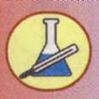
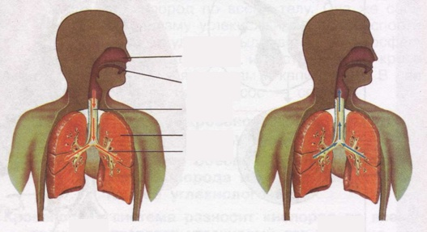
Рассмотри рисунок. Найди на нём трахею, бронхи и лёгкие. В какой части тела располагаются лёгкие?
Носовая полость
Ротовая полость
Трахея
Лёгкие
Бронхи
Вдох
Выдох
Носовая полость, трахея, бронхи и лёгкие –
это органы дыхания

Slide 3
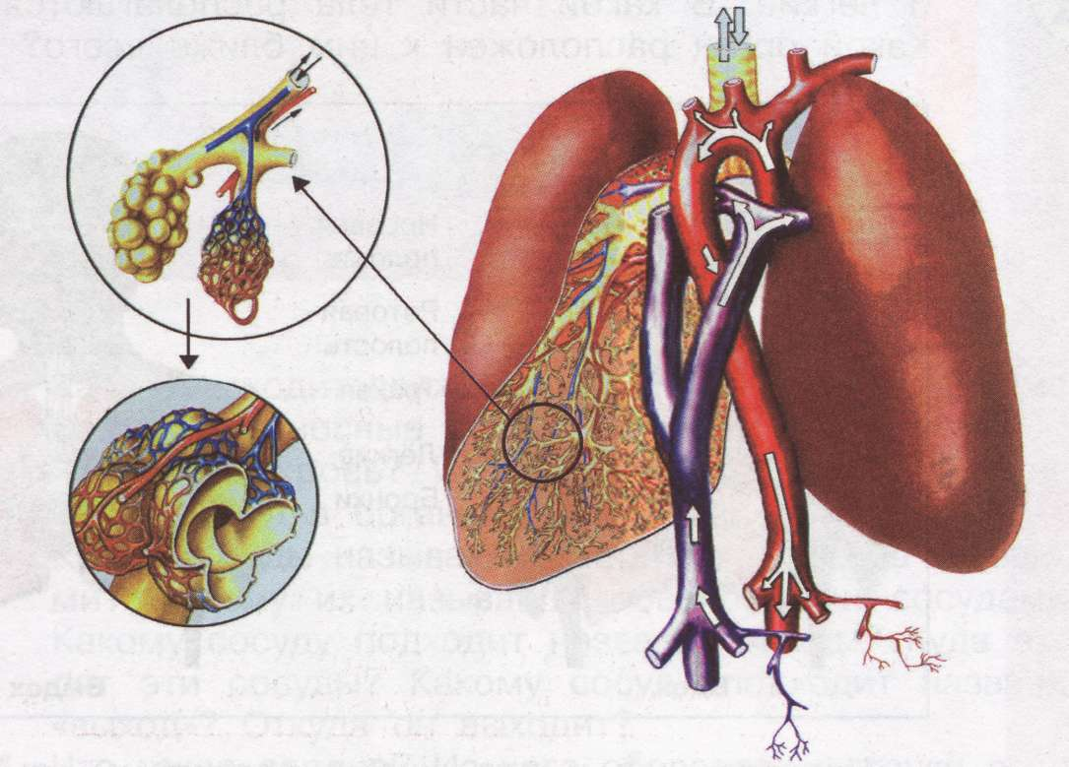
Рассмотри рисунок. Найди в нём лёгкие, вены и артерии. Рассмотри лёгочные пузырьки. Какие сосуды к ним подходят? Какие сосуды оплетают лёгочные пузырьки? Что происходит с кровью в этих сосудах?
Обмен газами между организмом и воздушной средой называется газообменом. При этом в организм поступает кислород, а выдыхается углекислый газ.

Slide 4
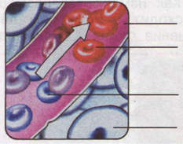
Рассмотри схему газообмена в капиллярах лёгочных пузырьков. Как изменяется состав крови в капиллярах?
Как изменяется состав воздуха в лёгочном пузырьке?
Какие газы меняются местами?
Капилляр
Кровь, богатая кислородом
Кровь, богатая углекислым газом
Воздух в лёгочном пузырьке
Дыхательная и кровеносная системы связаны между собой.

Slide 5
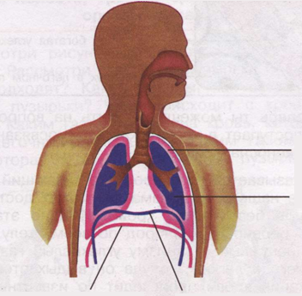
Знаешь ли ты, Почему воздух при вдохе наполняет лёгкие, а при выдохе выходит из них?
Вдох
Выдох
Положение диафрагмы
при вдохе
Положение диафрагмы при выдохе
Диафрагма – это мышечная перегородка, разделяющая грудную и брюшную полости. Она принимает участие в дыхательных движениях.

Slide 6
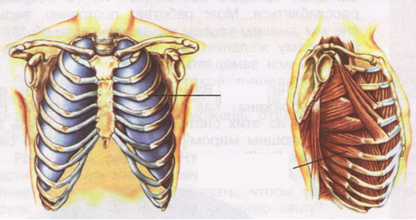
Известно ли тебе, что кости помогают нам делать вдох и выдох?
Рёбра
Межрёберные мышцы
Рёбра и межрёберные мышцы принимают участие
в дыхательных движениях.

Slide 7
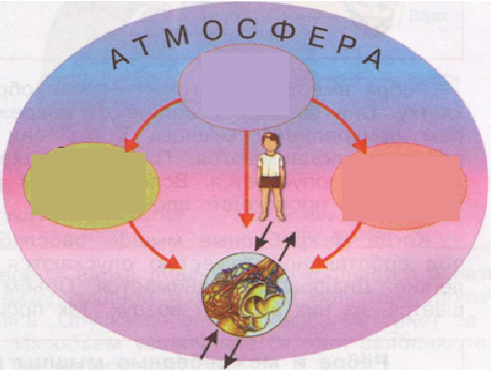
Дополни схему.
Нервная система
Опорно-двигательная система
Кровеносная система

Slide 8
Береги органы дыхания
Органы дыхания выполняют в нашем организме большую и важную работу. Чтобы они хорошо работали и организм получал много кислорода, научись
правильно дышать:
- дыши через нос;
- при дыхании делай редкие, но глубокие выдохи;
- следи за осанкой: прямая спина, широкая грудь помогают человеку правильно дышать.
В воздухе всегда находится много микробов, часть их погибает в дыхательных путях. Но всё же, когда организм ослаблен, микробы могут вызвать опасные заболевания. Для предупреждения этих заболеваний необходимо следить за чистотой воздуха, бороться с пылью.

Slide 9
Микробы используют пылинки как «парашюты» для своего передвижения. Поэтому и дома, и в классе нужно делать влажную уборку. На улицах от пыли защищают зелёные растения и полив улиц.
В помещении, где работает много людей, быстро становится душно (количество кислорода уменьшается, а количество углекислого газа и паров воды увеличивается). Человек в таких условиях становится вялым, быстро устаёт. Чтобы восстановить работоспособность, необходим свежий воздух. Этого можно достичь проветриванием помещения.

Slide 10
Органы дыхания могут защитить организм от пыли, но не от вредных веществ, которые в ней содержатся. Опасны для нашего здоровья выхлопные газы автомобилей, газы, которые выбрасывают в воздух промышленные предприятия. Очень опасен для человека дым табака. Частицы дыма забивают лёгочные пузырьки, и яд никотин отравляет весь организм. Этот яд влияет на работу всех органов: зрения, слуха, головного мозга, приводит к опасным заболеваниям.
В дыхательных путях человека (гортани) находятся голосовые связки. Когда человек говорит, струя воздуха колеблет голосовые связки и возникает звук. В формировании звуков принимают участие также ротовая и носовая полости, язык, губы, зубы.

